Slide 1
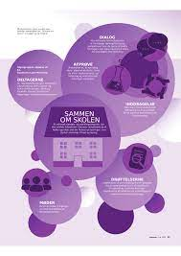
Sammen om skolen
Det Nationale blik v. Dorte Andreas og Dorthe Lange
Det lokale blik politisk v. Christian Rotbøl
Fremtidige lokale temaer v. Niels Lynnerup og Erik Søgaard
Panel-debat

Slide 2
Sammen om skolen - lokalt
Temamøde m. Byrådet
Politisk sag
Høringssvar

Slide 3
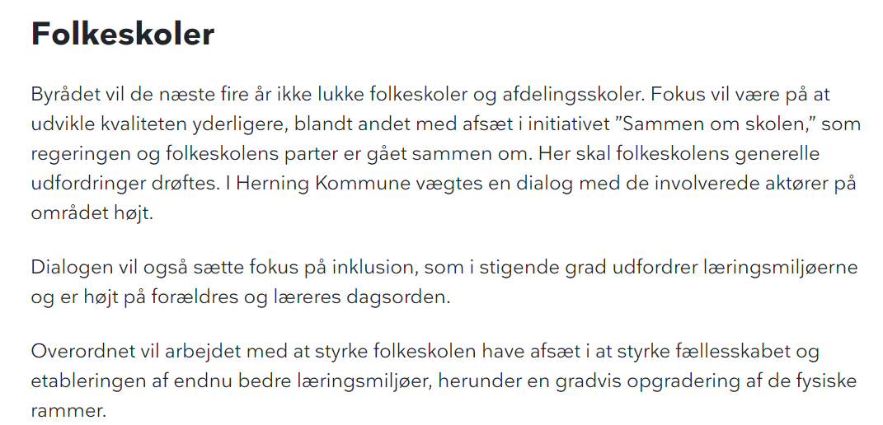
Byrådets pejlemærker
2022- 2025

Slide 4
Aktuelle udfordringer
Stigende eksklusion
Flere unge skal lykkes – i livet
Praksisfaglighed skal ind i fagene fra 0. klasse
Fritidstilbuddet i SFO skal baseres på en fritidspædagogisk vision
Rekruttering og fastholdelse af pædagogisk personale & kompetenceudvikling

Slide 5
Indhold i ‘vores’ partnerskab – ikke 1-1?
Det Nationale partnerskab
Det lokale partnerskab
4 – 6 årlige møder
Inkluderende fællesskaber
Mere praksisfaglighed
Nye læreplaner
Nyt evaluerings- og bedømmelsessystem
Muligheder for at følge udviklingen i folkeskolen
Antimobning og ordensbekendtgørelsen
Minimum 3 årlige møder
Bedre inkluderende læringsmiljøer – inklusionsudfordringen
En for teoretisk skole – øget praksisfaglighed
Flere skal gennemføre en ungdomsuddannelse
Fritidspædagogisk vision
Rekruttering, fastholdelse, kompetencer og uddannelse af pædagogisk personale

Slide 6
Aktører og interessenter
Aktører
Interessenter
Børne- og Familieudvalget/Byrådet
Det fælles elevråd
Lærerforeningen
Skolelederforeningen
BUPL
FOA
Skolebestyrelserne/samrådet
Forvaltningsledelsen
Dagtilbudsområdet & Børn og Forebyggelse
Kultur- og fritidsområdet
Foreninger
Biblioteket, Musikskolen & Sangskolen
Ungdoms- og erhvervsuddannelserne
Erhvervslivet
Sundhedsplejen, PPR & UU (Ungevejen)
Øvrige fagudvalg
Folkekirken
Civilsamfundet m.v.
Gennemgående i partnerskabets funktionsperiode/Byrådsperiode
Inddrages ad hoc

Slide 7
Generelt positive tilbagemeldinger:
Skolens udvikling sker med involvering af vigtige parter
Det er positivt, at Samrådet og skolebestyrelserne inddrages som vigtig part i den løbende dialog om folkeskolen
Dialogen kan være med til at understøtte og kvalificere vitale problemstillinger i folkeskolen i Herning Kommune
Valget af centrale parter findes rigtigt og bredt funderet
Partnerskabet kan være sparringspartner for det politiske niveau
Høringssvarene påpeger følgende opmærksomhedspunkter:
Samarbejdet bør have klare rammer og et klart formål
Det er vigtigt, at partnerskabet spiller sammen med allerede eksisterende samarbejder, for eksempel samrådsmøderne og ikke bliver et arbejde ved siden af eller oven i det eksisterende
Det ønskes, at partnerskabet udmønter sig i konkrete resultater
De nævnte forslag til temaer til drøftelse bør udvides med et tema om "højtbegavede børn" ligesom "praksisfaglighed" som tema bør fylde
Vigtigt ikke at inddrage for mange parter med delvis interesse i skolen
Vigtigt at have fokus på udvælgelsesproceduren i partnerskabet
Høringssvar

Slide 8
Erik og Niels – fremtidige lokale temaer

Slide 9
Drøft med sidemanden og formulér
1 - Spørgsmål til panelet
1 - Input til fremtidens lokale temaer som I ser det

Slide 10
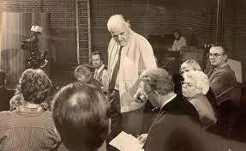
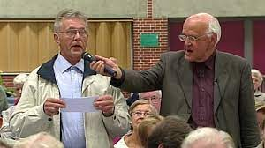
Paneldebat

